Slide 1
Görüntü İşlemeye Giriş
Opencv ile görüntü işleme

Slide 2
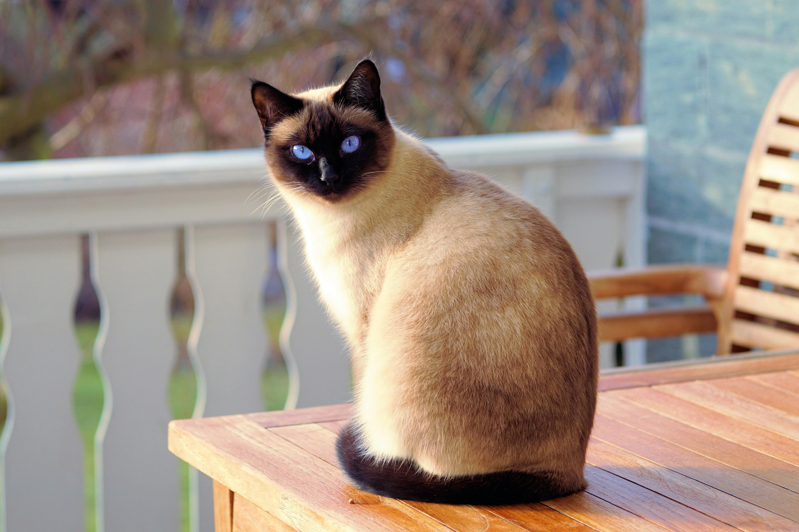
Görüntü Nedir?
Görüntü, ışığın bir yüzeyde oluşturduğu görsel bilgidir. Dijital ortamda, bir görüntü piksellerden (en küçük görüntü birimi) oluşur ve her piksel belirli bir renk veya parlaklık değerine sahiptir.

Slide 3
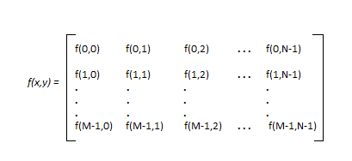
Yazılımda görüntüler, 2 boyutlu matrisler içinde saklanan sayı değerleridir. Her piksel, matrisin bir elemanını temsil eder ve parlaklık veya renk bilgisini içerir. Farklı görüntülere göre farklı matris değerleri söylenebilir.

Slide 4
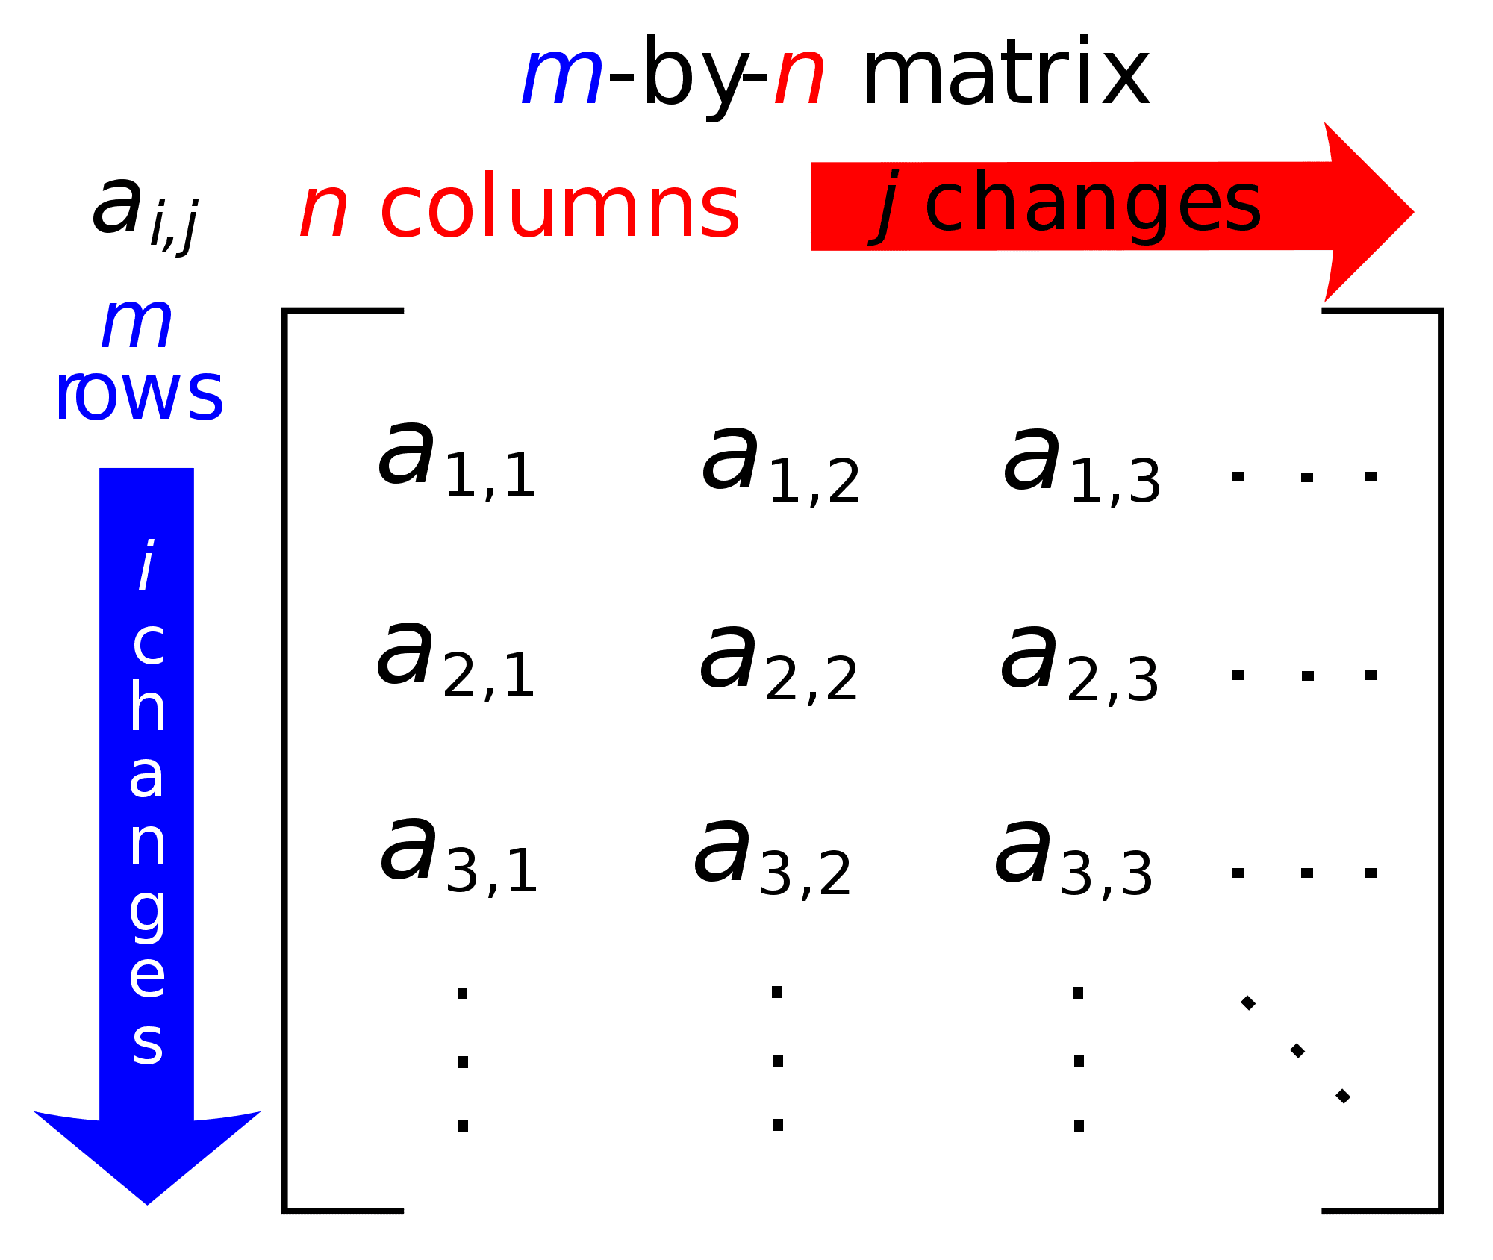
Matris Nedir? (Biliyorsanız bu kısmı atlayabilirsiniz)

Slide 5

Matris, matematikte ve programlamada kullanılan, dikdörtgen biçiminde düzenlenmiş sayılar veya ifadeler kümesidir. Genellikle satır ve sütunlardan oluşur ve köşeli parantez [ ] veya parantez ( ) içinde gösterilir.
Matrislerde indeksleme, genellikle satır ve sütun numaralarına göre yapılır. Matrislerde indeksleme sıfırdan başlar (Python gibi programlama dillerinde).

Slide 6

Matematikte bir matrisin içindeki verilere erişmek için satır ve sütun numaraları kullanılır.
A = $\left[\begin{matrix}\text{a}\text{00} & \text{a}\text{01} & \text{a}\text{02} \\ \text{a}10 & \text{a}11 & \text{a}12 \\ \text{a}\text{2}\text{0} & \text{a}21 & \text{a}22\end{matrix}\right]$
a00 → 0. satır, 0. sütundaki elemanı verir
a12 → 1. satır, 2. sütundaki elemanı verir
a21 → 2. satır, 1. sütundaki elemanı verir
Yani matrisler herhangi bir algoritma yada depolama yapısı değildir. Matrisler ayrı 2 boyutlu veri yapıları olarak görünür.

Slide 7

Matrislerle alakalı bu kadar bilgi görüntü işleme konusu için yeterlidir fakat bununla alakalı daha fazla bilgi öğrenmek isterseniz https://bilimgenc.tubitak.gov.tr/makale/matris-nedir-neden-matrislere-ihtiyacimiz-var sitesini inceleyebilirsiniz.

Slide 8
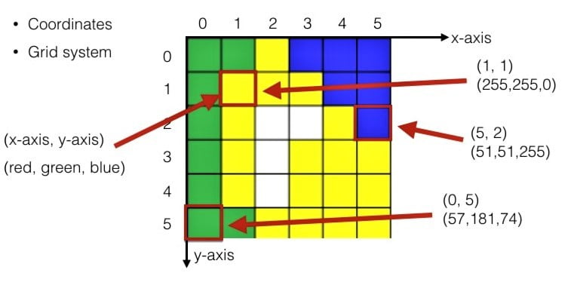
GÖRÜNTÜLERDE İNDEXLEME
Görüntülerde daima index değeri sol üst köşe olarak belirlenir. Bu tüm görüntü işleme tekniklerinde, programlama dillerinde orijin sol üst köşe olacak bir şekilde görüntülerle çalışılır bundan dolayı manüpilasyon işlemleri gibi diğer işlemler orijin baz alınarak gerçekleştirilir.

Slide 9
Farklı Renk Modellerinde ve Farklı Sıkıştırma Türlerinde Görüntü Vardır
Renk modelleri:
BGR görüntü
RGB görüntü
Grayscale görüntü
RGBA görüntü
HSV görüntü (Görüntü işlemede en sık kullanılan görüntüdür)

Slide 10
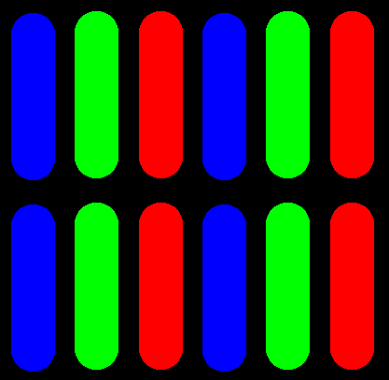
BGR GÖRÜNTÜ

Slide 11

BGR, Blue (Mavi), Green (Yeşil), Red (Kırmızı) renk kanallarını ifade eder ve genellikle dijital görüntülerde renkli verilerin düzenlenme şeklidir. Bu format, özellikle OpenCV gibi bazı kütüphanelerde yaygın olarak kullanılır.
Bir BGR görüntüsünde her piksel, üç renk kanalına sahip olup, her kanal 0 ile 255 arasında bir değeri temsil eder.

Slide 12
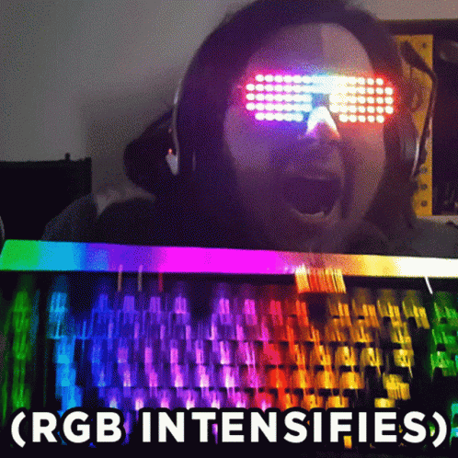
RGB GÖRÜNTÜ

Slide 13
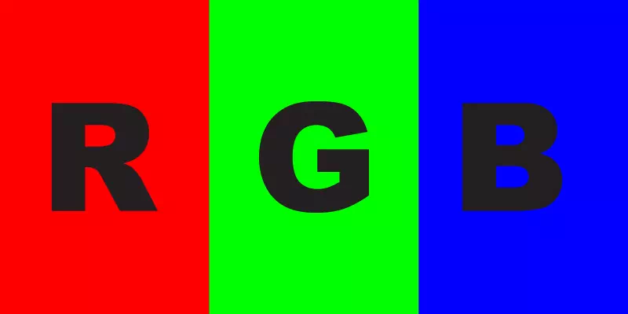
RGB, Red (Kırmızı), Green (Yeşil), Blue (Mavi) renk kanallarını ifade eder ve dijital renkli görüntülerde yaygın olarak kullanılan bir renk modelidir. RGB, her pikselin kırmızı, yeşil ve mavi bileşenlerinin birleşiminden oluşur.
Bir RGB görüntüsünde her piksel, üç renk kanalına sahiptir ve her kanal 0 ile 255 arasında bir değeri temsil eder. Bu üç kanalın birleşimiyle renkli görüntüler oluşur.

Slide 14

GRAYSCALE GÖRÜNTÜ

Slide 15
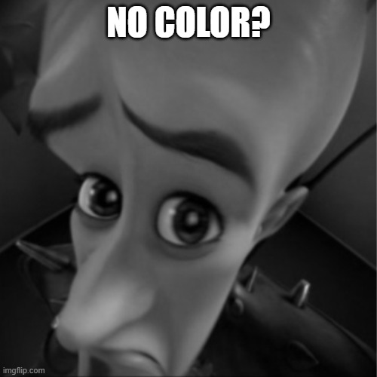
Grayscale (gri tonlamalı) görüntüler, yalnızca parlaklık (intensity) bilgisi içeren görüntülerdir. Bu tür görüntülerde, her pikselin değeri, o pikselin parlaklık seviyesini temsil eder ve renk bilgisi bulunmaz. Yani, sadece beyazdan siyaha kadar olan tonlar yer alır.
Grayscale görüntüler, genellikle 0 ile 255 arasında bir değere sahip olan tek bir kanal içerir. Bu değerler, her pikselin gri tonunu belirler.
0: Tam siyah
255: Tam beyaz

Slide 16
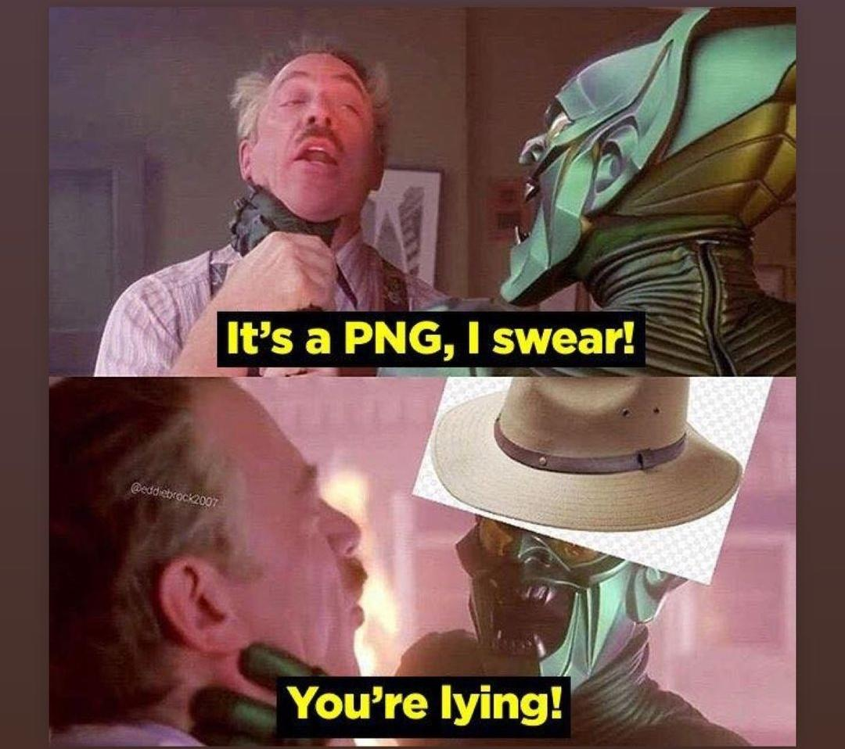
RGBA GÖRÜNTÜ

Slide 17
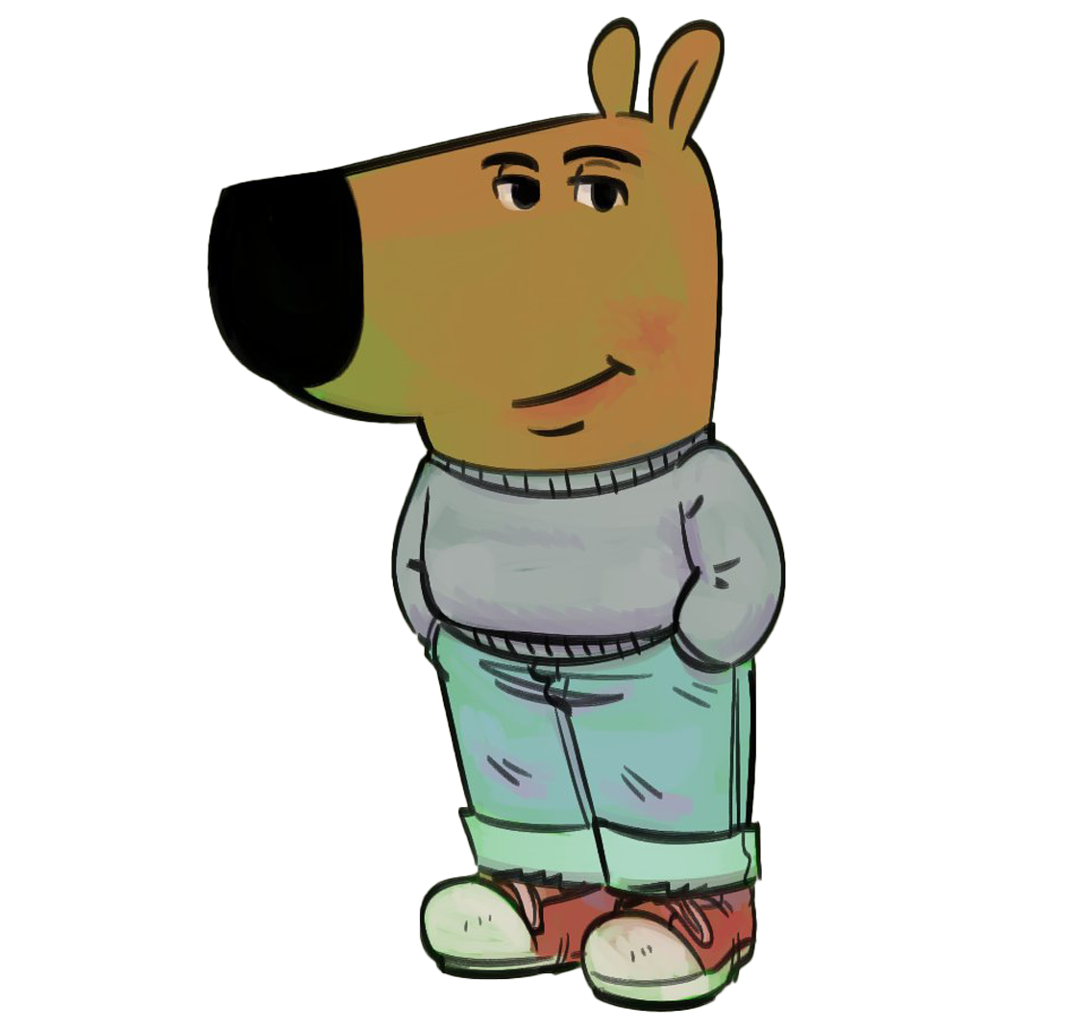
RGBA (Red, Green, Blue, Alpha) bir renk modelidir ve RGB modelinin genişletilmiş halidir. RGB modelinde her pikselin 3 kanal (kırmızı, yeşil, mavi) değeri bulunurken, RGBA modelinde dördüncü bir kanal eklenir: Alpha kanalı. Bu dördüncü kanal, piksellerin şeffaflık (veya opaklık) derecesini belirtir.
R (Kırmızı): Kırmızı rengin yoğunluğunu belirtir.
G (Yeşil): Yeşil rengin yoğunluğunu belirtir.
B (Mavi): Mavi rengin yoğunluğunu belirtir.
A (Alpha): Piksellerin şeffaflık seviyesini belirler. 0 tamamen şeffaf, 255 ise tamamen opaktır.

Slide 18
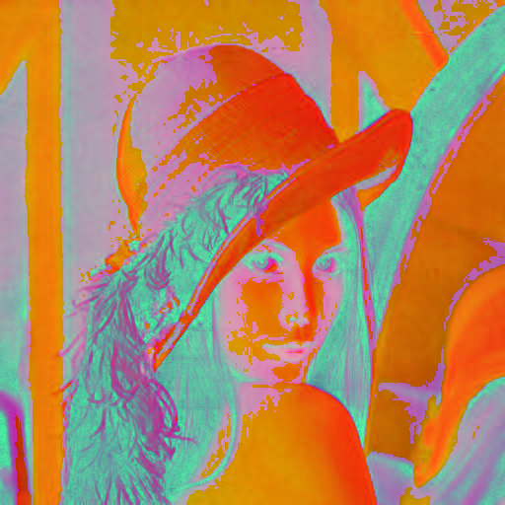
HSV GÖRÜNTÜ

Slide 19

HSV, bir renk modelidir ve Hue (Ton), Saturation (Doygunluk) ve Value (Parlaklık) bileşenlerinden oluşur. HSV, RGB (Red, Green, Blue) modeline alternatif olarak geliştirilmiş ve özellikle renk işleme ve görüntü analizinde çok popüler bir modeldir. HSV, insanların renkleri algılama biçimine daha yakın bir model sunduğu için, daha sezgisel ve kolay anlaşılabilir bir yapıya sahiptir. HSV (Hue, Saturation, Value) renk modeli, görüntü işleme ve renk analizi için oldukça popülerdir. HSV, RGB modeline kıyasla, insanların renkleri algılama biçimine daha yakın bir şekilde renkleri tanımlar.

Slide 20

DOSYA FORMATLARI
JPEG (Joint Photographic Experts Group) – Fotoğraf ve görseller için kullanılan, kayıplı sıkıştırma sağlayan bir format.
PNG (Portable Network Graphics) – Şeffaflık desteği sunan, kayıpsız sıkıştırma formatı.
GIF (Graphics Interchange Format) – Animasyonlu görseller için kullanılan, 1-bit şeffaflık sunan bir format.
TIFF (Tagged Image File Format) – Yüksek kaliteli görseller için kullanılan, kayıpsız sıkıştırma sunan format.
BMP (Bitmap) – Piksel tabanlı, kayıpsız bir görüntü formatı.
WEBP – Hem kayıplı hem kayıpsız sıkıştırma sunan, Google tarafından geliştirilen bir format.
RAW – Dijital fotoğraf makinelerinde kullanılan, ham görüntü verilerini içeren format.
HEIF (High Efficiency Image Format) – Yeni nesil sıkıştırma sağlayan, yüksek verimli görüntü formatı.
PSD (Photoshop Document) – Adobe Photoshop'un yerel dosya formatı, katmanlı düzenleme desteği sunar.
SVG (Scalable Vector Graphics) – Vektör tabanlı grafik formatı, özellikle web tasarımında kullanılır.

Slide 21
Dosya formatlarıyla alakalı daha detaylı bilgiye https://developer.mozilla.org/en-US/docs/Web/Media/Guides/Formats/Image_types#choosing_an_image_format kaynağından ulaşabilirsiniz. Sizin için uygun olan dosya formatıyla çalışınız.

